Slide 1


Fundamentos de Ciencias de la Computación
CLASE 5:
Gramáticas LC y Autómatas de Pilas
PhD. Rodrigo Torres Avilés

Slide 2

Objetivos para Hoy
Repaso: Transformaciones
Gramática de Libre Contexto
Forma Normal de Chomsky
Autómatas con Pilas
Fundamentos de Ciencias de la Computación. PhD Rodrigo Torres Avilés. Fc. de Cs. Empresariales

Slide 3

Repaso: Transformaciones
ER$→$AFND-ε: Primitivas y Derivativas
AFND-ε$→$AFND: Clausura-ε
AFND$→$AFD: Potencias de estados
AFD Minimal: Separación de conjuntos.
AFD$→$ER: Reglas para borrar estados.
Fundamentos de Ciencias de la Computación. PhD Rodrigo Torres Avilés. Fc. de Cs. Empresariales

Slide 4
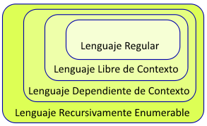
Jerarquía de Chomsky
Lenguaje Regular: Lenguaje más simple.
Lenguaje Libre de Contexto: Siguiente en la Jerarquía
Fundamentos de Ciencias de la Computación. PhD Rodrigo Torres Avilés. Fc. de Cs. Empresariales

Slide 5

Lenguaje Libre de Contexto
El lenguaje libre de contexto es aquel que puede ser expresado por una gramática libre de contexto.
Primero revisemos qué es una gramática:
$G=\left\{Σ,V,P,S\right\}$
$Σ$: Alfabeto o conjunto de no terminales.
$V$: Conjunto de Terminales.
$P$: Conjunto de producciones.
$S∈V$: Terminal inicial.
Fundamentos de Ciencias de la Computación. PhD Rodrigo Torres Avilés. Fc. de Cs. Empresariales

Slide 6

Opciones de Producciones
Gramática Regular (izquierda):
$A→aB$
$A→a$
$A→ε$
Nota 1: Izquierda o derecha son equivalentes.
Gramática Libre de contexto:
$A→γ$, con $γ$ cadena de terminales y no terminales.
Fundamentos de Ciencias de la Computación. PhD Rodrigo Torres Avilés. Fc. de Cs. Empresariales

Slide 7

Ejemplo ER y GR
Ejemplo: $a{(a|b)}^{∗}$:
$S→aA$
$A→ε$
$A→aA$
$A→bA$
Nota: Es equivalente:
$S→aA$
$A→ε|aA|bA$
Fundamentos de Ciencias de la Computación. PhD Rodrigo Torres Avilés. Fc. de Cs. Empresariales

Slide 8

Ejercicio ER y GR
$a^{n}b^{n},∀n≥0$:
$S→aS$b
$S→ε$
Fundamentos de Ciencias de la Computación. PhD Rodrigo Torres Avilés. Fc. de Cs. Empresariales

Slide 9
Derivaciones
Una derivación de una palabra para una gramática es una secuencia de aplicaciones de reglas que transforman el no terminal inicial en la palabra (esto demuestra que la palabra pertenece al lenguaje de la gramática).
Si bien puede realizarse de manera directa, muchas veces es mejor utilizar una estrategia.
Fundamentos de Ciencias de la Computación. PhD Rodrigo Torres Avilés. Fc. de Cs. Empresariales

Slide 10

Derivaciones
Si siempre se deriva el no terminal de más a la izquierda, se denomina derivación a la izquierda. Por el contrario, si se deriva el de más a la derecha primero, es derivación a la derecha.
Ejemplo: Gramática y calculadoras
$S→S+S$
$S→S∗S$
$S→0\left|1\right|2\left|3\right|4\left|5\right|6\left|7\right|8|9$
Fundamentos de Ciencias de la Computación. PhD Rodrigo Torres Avilés. Fc. de Cs. Empresariales

Slide 11
Árboles de derivación
Un árbol de derivación es una representación gráfica de una palabra aceptada por una gramática.
La raíz del árbol será siempre el no terminal de inicio, y cada será siempre un símbolo terminal o palabra vacía.
El árbol de derivación dependerá de la estrategia usada para ello.
Fundamentos de Ciencias de la Computación. PhD Rodrigo Torres Avilés. Fc. de Cs. Empresariales

Slide 12
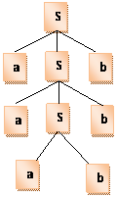

Ejemplo Árbol
Ejemplo: Sea la gramática $S→ab|aSb$ y la palabra $aaabbb$, un árbol de derivación es:
Fundamentos de Ciencias de la Computación. PhD Rodrigo Torres Avilés. Fc. de Cs. Empresariales

Slide 13
Ambigüedad
Una gramática se denomina ambigua si para alguna palabra del lenguaje que reconoce, existen al menos 2 árboles de derivación distintos.
Normalmente es la gramática la ambigua, y se puede encontrar una gramática equivalente no ambigua. Sin embargo, cuando este no es el caso, se llama lenguaje inherentemente ambiguo.
Fundamentos de Ciencias de la Computación. PhD Rodrigo Torres Avilés. Fc. de Cs. Empresariales

Slide 14
OJO
No existe una manera sistemática de saber si un lenguaje de libre contexto es inherentemente ambiguo.
Bajo la misma premisa, no existe un algoritmo para transformar una GLC ambigua a una no ambigua.
Fundamentos de Ciencias de la Computación. PhD Rodrigo Torres Avilés. Fc. de Cs. Empresariales

Slide 15

Autómatas con Pilas
Tomemos un descanso de gramática para hablar de autómatas con pilas. Los autómatas con pilas reconocen lenguajes de libre contexto.
Se define cómo $M=(S,Σ,Γ,δ,s_{0},⊥,F)$:
$S$ es el conjunto de estados.
$Σ$ y $Γ$ son los alfabetos de la cinta y pila.
$δ:S×(Σ∪\{ε\})×Γ→℘(S×Γ^{∗})$ función transición.
$⊥$ es el símbolo inicial de la pila.
$s_{0}$ y $F$ son el estado inicial y conjunto de finales.
Fundamentos de Ciencias de la Computación. PhD Rodrigo Torres Avilés. Fc. de Cs. Empresariales

Slide 16
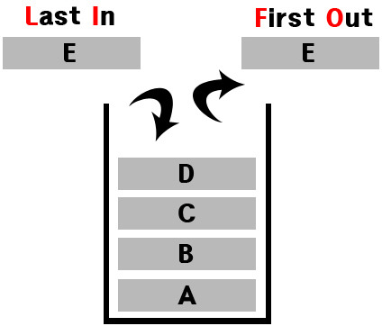

¿Cómo funciona?
Si queremos reconocer una palabra con un autómata con pila:
Cabezal en primer símbolo de la palabra
Estado inicial
Pila vacía (sólo con el símbolo $⊥$).
La pila funciona con lógica LIFO (Last In, First Out).
Fundamentos de Ciencias de la Computación. PhD Rodrigo Torres Avilés. Fc. de Cs. Empresariales

Slide 17

¿Cómo funciona?
Luego, según las reglas de $δ$, se trabaja:
$δ\left(s,a,A\right)=\left(t,W\right)$: Cabezal lee símbolo $a$ en el estado $s$, con tope de la pila $A$. Cabezal avanza a la derecha, se saca $A$de la pila y estado cambia a $t$, para finalmente poner $W$ en la pila.
$δ\left(s,ε,A\right)=\left(t,W\right)$: Cabezal se mantiene estático, con estado $s$, con tope de la pila $A$.Se saca $A$de la pila y estado cambia a $t$, para finalmente poner $W$ en la pila.
No necesariamente el resultado es un solo estado y puede haber interacciones con la palabra vacía no deterministas.
Fundamentos de Ciencias de la Computación. PhD Rodrigo Torres Avilés. Fc. de Cs. Empresariales

Slide 18
¿Cómo funciona?
Finalmente, el autómata acepta una palabra, si hemos leído toda la palabra, estamos en un estado de fin y la pila se encuentra vacía.
Nótese que definimos el autómata con pila inherentemente NO determinista. Esto es ya que los autómatas deterministas tienen estrictamente menos poder (reconoce menos lenguajes) que autómatas no deterministas.
Fundamentos de Ciencias de la Computación. PhD Rodrigo Torres Avilés. Fc. de Cs. Empresariales

Slide 19

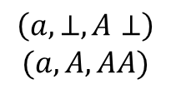



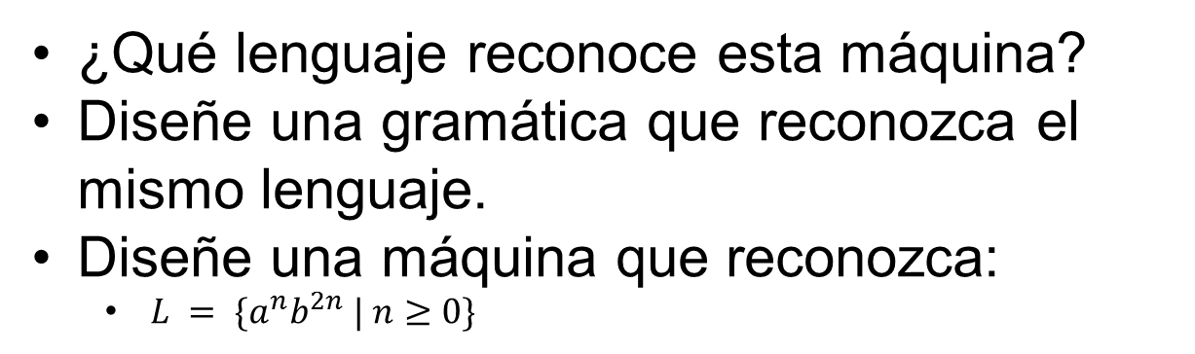
Ejemplo:
$$\left(a,⊥,A⊥\right)$$
$$(a,A,AA)$$
$$\left(b,A,ε\right)$$
$$s_{0}$$
$$\left(b,A,ε\right)$$
$$s_{1}$$
¿Qué lenguaje reconoce esta máquina?
Diseñe una gramática que reconozca el mismo lenguaje.
Diseñe una máquina que reconozca:
$L = \{a^{n}b^{2n} | n≥0\}$
Fundamentos de Ciencias de la Computación. PhD Rodrigo Torres Avilés. Fc. de Cs. Empresariales

Slide 20
Gramática “Libre”??
Debido a la ambigüedad, puede resultar muy costoso reconocer lenguajes de libre contexto a través de su gramática.
Es por ello que existen Formas Normales para representar gramáticas.
Fundamentos de Ciencias de la Computación. PhD Rodrigo Torres Avilés. Fc. de Cs. Empresariales

Slide 21

Forma normal de Chomsky
Para tener una gramática en forma normal de Chomsky, todas las reglas deben ser de la forma:
$A→BC$
$A→a$
$S→ε$
Además, $S≠B$, $S≠C$.
Toda gramática libre de contexto tiene una representación en FNC y viceversa.
Fundamentos de Ciencias de la Computación. PhD Rodrigo Torres Avilés. Fc. de Cs. Empresariales

Slide 22
FNC: Fear not!
Presentaremos un algoritmo para traspasar cualquier gramática de libre contexto a FNC.
Además, por cada paso demostraremos que se mantiene la igualdad de lenguaje respecto a la gramática original.
El algoritmo consta de 5 pasos, los cuales generalmente pueden ser aplicados en cualquier orden, pero se recomienda hacerlos en el orden mostrado para que el tamaño de la gramática no crezca exponencialmente (acuérdese de eliminar no alcanzables).
Fundamentos de Ciencias de la Computación. PhD Rodrigo Torres Avilés. Fc. de Cs. Empresariales

Slide 23

Transformación FNC: Paso 1
También denominado START
Se crea un nuevo símbolo no terminal $S_{0}$
$S_{0}$ pasa a ser el nuevo no terminal de comienzo. Se agrega la regla:
$S_{0}→S$
Claramente el lenguaje producido no es alterado.
Fundamentos de Ciencias de la Computación. PhD Rodrigo Torres Avilés. Fc. de Cs. Empresariales

Slide 24

Transformación FNC: Paso 2
También denominado TERM o eliminación de terminales.
Toda regla con un terminal a la derecha:
$A→X_{1}…a…X_{n}$
Se reemplaza por las siguientes ($N_{a}$ nuevo no terminal):
$A→X_{1}…N_{a}…X_{n}$
$N_{a}→a$
El lenguaje producido obviamente no es alterado. Se debe aplicar varias veces si es necesario.
Fundamentos de Ciencias de la Computación. PhD Rodrigo Torres Avilés. Fc. de Cs. Empresariales

Slide 25

Transformación FNC: Paso 3
También denominado BIN o eliminación multiplicidad.
Toda regla con más de 2 no terminales a la derecha:
$A→X_{1}X_{2}…X_{n}$
Se reemplaza por las siguientes ($A_{i}$ nuevos no terminales):
$A→X_{1}A_{1}$
$A_{1}→X_{2}A_{2}$ (…)
$A_{n−2}→X_{n−1}X_{n}$
El lenguaje producido obviamente no es alterado.
Fundamentos de Ciencias de la Computación. PhD Rodrigo Torres Avilés. Fc. de Cs. Empresariales

Slide 26

Transformación FNC: Paso 4
También denominado DEL o eliminación del vacío.
Se denomina anulable a toda regla del tipo ($A≠S$):
$A→ε$
$A→X_{1}X_{2}…X_{n}$, con todo $X_{i}$ anulable.
Cada regla con elemento anulable se duplica sin el elemento anulable y se borran todas las reglas $A→ε$. Ejemplo:
$C→BA$ se le agrega:
$C→B$
El lenguaje producido obviamente no es alterado.
Fundamentos de Ciencias de la Computación. PhD Rodrigo Torres Avilés. Fc. de Cs. Empresariales

Slide 27

Transformación FNC: Paso 5
También denominado UNIT o eliminación de reglas unitarias.
Toda regla con sólo un no terminal a la derecha se elimina:
$A→B$
Se repite cada regla que empieza por B:
$B→X_{1}X_{2}…X_{n}$ se agrega
$A→X_{1}X_{2}…X_{n}$
El lenguaje producido obviamente no es alterado.
Fundamentos de Ciencias de la Computación. PhD Rodrigo Torres Avilés. Fc. de Cs. Empresariales

Slide 28

Ejemplo FNC
Ejemplo:
$S→AbB|C$
$B→AA|AC$
$C→b|c$
$A→a|ε$
Resultado:
$S_{0}→AE\left|DB\right|b|c$
$A→a$
$B→AA\left|AC\right|a|b|c$
$C→b|c$
$D→b$
$E→DB|b$
Fundamentos de Ciencias de la Computación. PhD Rodrigo Torres Avilés. Fc. de Cs. Empresariales

Slide 29

Transforme a FNC
Transforme:
$S→aS$b
$S→ε$
Resultado:
$S_{0}→N_{a}X|ε$
$S→N_{a}X$
$X→SN_{b}$
$N_{a}→a$
$N_{b}→b$
Fundamentos de Ciencias de la Computación. PhD Rodrigo Torres Avilés. Fc. de Cs. Empresariales

Slide 30

Meme de la clase:
a^{n}b^{n}
AP
AFD
Fundamentos de Ciencias de la Computación. PhD Rodrigo Torres Avilés. Fc. de Cs. Empresariales

